Slide 1


Trobada Informativa sobre els fons Next Generation EU
Context de treball, incloent les convocatòries del Plan Estratégico de Inversión en Ciencia, tecnología e innovación
Barcelona, 16 de setembre 2021

Slide 2
ÍNDEX
El PN@SC
NG Catalonia
Fons europeus de recuperació
Plan Estratégico de Inversión en Ciencia, Tecnología e Innovación (MCIN)

Slide 3
Pla de Govern Setembre-2018
Acord GOV/4/2019
8 gener 2019
Acord GOV/77/2020
9 juny 2020
Primer plenari i primera taula permanent
Activitat final grups treball i procés participatiu
Reunions grups de treball i segona taula permanent
Redacció proposta, tercera taula permanent i segon plenari
Comissió seguiment
26 novembre
El PN@SC
18 mesos entre l’acord de govern de partida i l’acord de govern d’aprovació document final
  2 plenaris de 88 membres
  3 taules permanents de 34 membres
  34 reunions dels 7 grups de treball
  1 consell consultiu amb 38 integrants
  1 procés participatiu amb 12 trobades presencials i 134 aportacions
  1 pn@sc talk

Slide 4

El PN@SC
Estratègia a 5 anys vista, a llarg termini (2030) i amb 84 acords en 6 eixos:
El sistema de coneixement: 28 acords
El talent de les persones, l’energia del coneixement: 14 acords
La inversió econòmica, una aposta segura: 5 acords
Impulsar el sistema de recerca i les seves infraestructures: 9 acords
Transformar el coneixement en prosperitat i benestar: 22 acords
El territori, les regions i les ciutats, una oportunitat: 6 acords

Slide 5
El PN@SC
L’estratègia
Assolir en cinc anys una despesa global total en R+D+I del 2,12% del PIB català, amb un increment de la despesa pública que passi del 0,58% al 0,75% i amb un augment de la despesa privada del 0,99% a l’1,37%
Establir indicadors d’innovació d’acord al Regional Innovation Scoreboard (RIS) per tal de temporalitzar l’objectiu d’incorporar-nos al grup de líders en innovació
Promoció de la col·laboració sistemàtica i sistèmica dels agents del sistema d’educació superior, del sistema de recerca, del sistema d’innovació i del sistema empresarial
Alineament de les polítiques de recerca i d’innovació del Govern
Potenciar la innovació empresarial
Estàndards de qualitat de l’educació superior
Descentralització

Slide 6
El PN@SC i el CORECO
PN@SC
Estratègia R+D Catalunya 2020-2024
CORECO
Comissió per a la recuperació Econòmica i Social
88 projectes en l’àmbit de recerca i universitats
  18 SUR
  7 CSUC
  2 BIOCAT
  13 centres CERCA i grans infraestructures
  34 universitats
  14 parcs científics i tecnològics
  +6 projectes presentats per PDA
Per un import de 9.478,2M€ dels quals 5.037,7M€ es demanen de fons europeus de recuperació 2021-2026, més 145,8M€ a través de PDA

Slide 7
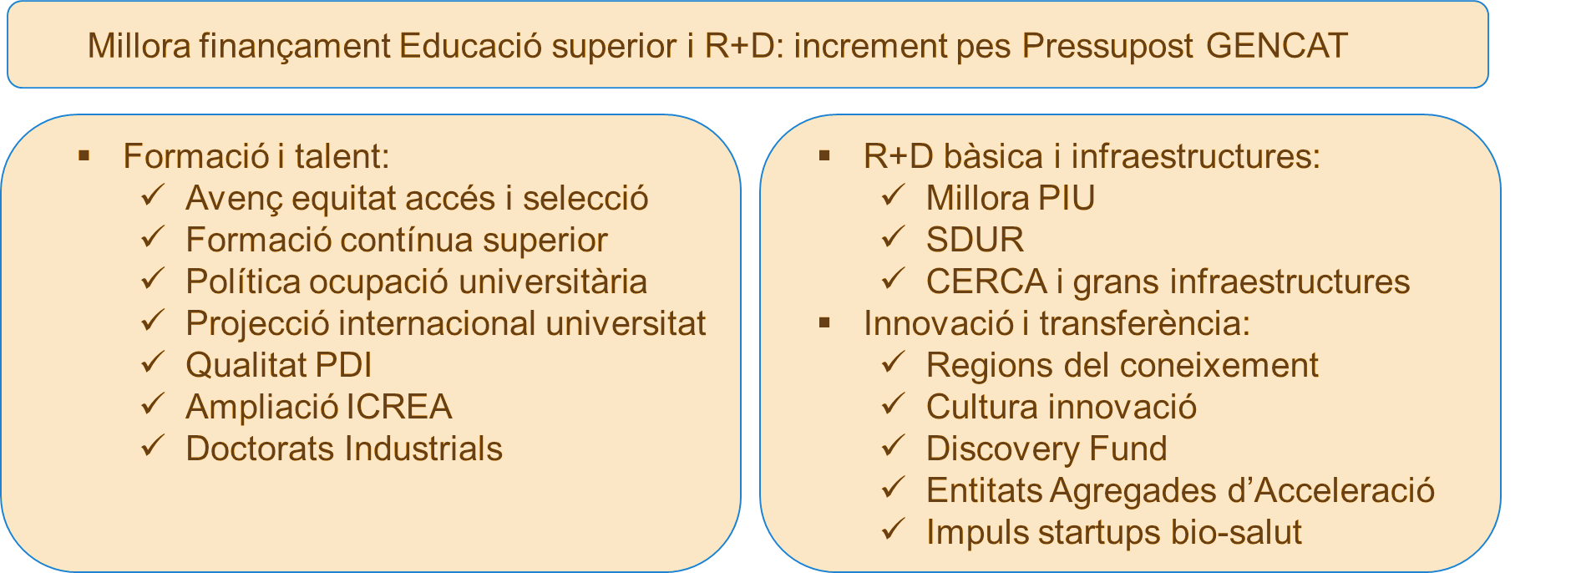
El PN@SC i el CORECO

Slide 8
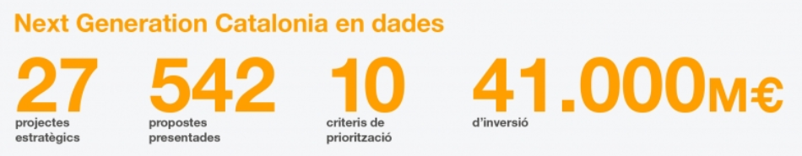
NG CATALONIA
CORECO
Comissió per a la recuperació Econòmica i Social
NG Catalonia
CONEXT Catalunya-Next Generation EU. Projectes emblemàtics i tractors
MRR i REACT EU
PERTE i fons

Slide 9

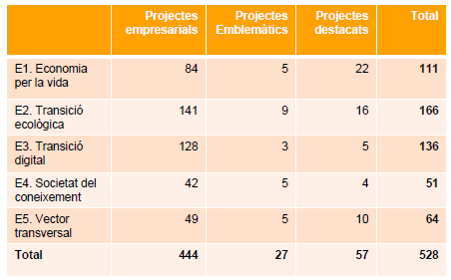
NG CATALONIA

Slide 10
NG CATALONIA i CORECO
Projectes emblemàtics
NOM | IMPORT (MEUR) | PROJECTE/ACTUACIÓ REU QUE INCORPORA | IMPORT REU
Proteïna alternativa | 134,8 | 1000 legumes (CRG, CRAG) | 55,5
Capacitat i talent digital per al s.XXI | 65,3 | UL3.CAT (SUR) | 43,5
Hub d'IA i tecnologies de la llengua, motor per a les empreses | 64,5 | Digitalització a través IA i LT (BSC) | 13,5
Urban Tech Hubs | 743,7 | FITA | 80
Computació i telecomunicacions quàntiques | 79 | Q-Cat (BSC); EuroQCI (ICFO); QMT (ICFO) | 79
Regions de coneixement: impacte del coneixement en el territori i en la seva política d'innovació | 808,7 | Regions coneixement (SUR); Cultura innovació (SUR); Campus Salut Salt (UdG); SYNenERGYHUB (UPC); Districte Beta-30 (UAB); Campus Salut i vida Catalunya Central (UVic-UCC); CRABIS (URL); Transformació Catalunya Sud (URV) | 809
Reforma institucional i enfortiment de les capacitats del sistema català de ciència, tecnologia i innovació | 2811,1 | Doctorats Industrials (SUR); PIU (SUR); SDUR (SUR); ICREA (SUR); CERCA i grans infraestructures (SUR); ASTIP-ALBA (CELLS, UAB); Anella científica (CSUC) | 2.811
Xip europeu | 371,3 | xip europeu (BSC) | 371
Fons per a la reactivació | 300 | pot incloure FITA | 80

Slide 11
NG CATALONIA i CORECO
Projectes destacats
NOM | IMPORT (MEUR) | PROJECTE/ACTUACIÓ REU QUE INCORPORA
Human and Digital Arts: Humanitats, Ciència i Arts | 53,9 | Campus Arts (UB); ArtTech Hub (UOC); cultura digital (UPF)
PRESENT - Medicina personalitzada | 548 | PRESENT (IBEC)
Agro intel·ligent i sostenible | 18,6 | producció agro intel·ligent i sostenible (UdL)
recerca translacional i innovacio (TRIP) | 69,7 | TRIP (IRB)
Neuro HUB | 55,1 | NeuroHUB (UB)
Creació d’un nou complex de recerca i innovació, centrat en biomedicina biodiversitat i benestar planetari a l’espai de l’antic Mercat del Peix | 632 | Mercat Peix (UPF); Deep Tech Discovery Fund (Biocat-SUR)
Hub del Coneixement del Barcelonès Nord. Àmbit de les Tres Xemeneies | 0 | ACORD GOV/168/2020, de 22 de desembre, pel qual s'encarrega al Departament d'Empresa i Coneixement la preparació de la participació de la Generalitat de Catalunya en el Projecte d'interès nacional Hub del Coneixement del Barcelonès Nord. Àmbit de les Tres Xemeneies

Slide 12
Fons europeus de recuperació
Plan de Recuperación, Transformación y Resilencia
Informació oficial sobre l’estratègia espanyola per canalitzar els fons destinats per Europa a reparar els danys provocats per la crisi de la COVID-19 i, mitjançant reformes i inversions, construir un futur més sostenible
https://planderecuperacion.gob.es/
Els diferents organismes públics dependents de l’Administració General de l’Estat, les CCAA i els Ajuntaments publiquen convocatòries de concursos i subvencions, l’adjudicació de les quals està regulada per la Llei de Contractes del Sector Públic i per la Llei General de Subvencions

Slide 13
EN MILES DE EUROS |  |  | total en miles euros
PGE2021 BASE |  |  | 2021 |  |  | 2020
programa | concepto |  | MCIN | MU | TOTAL | MCIU
143A | Cooperación para el desarrollo |  | 1.395,00 |  | 1.395,00 | 985,00
144B | Cooperación, promoción y difusión educativa en el exterior |  |  | 1.967,53 | 1.967,53 | 2.051,92
321O | Dirección y Servicios Generales de Universidades |  |  | 8.059,40 | 8.059,40
322C | Enseñanzas universitarias |  |  | 136.134,89 | 136.134,89 | 130.115,92
323M | Becas y ayudas a estudiantes |  |  | 39.750,34 | 39.750,34 | 39.933,90
461M | Dirección y Servicios Generales de Ciencia, Innovación y Universidades |  | 38.249,70 |  | 38.249,70 | 5.935,78
463A | Investigación científica |  | 768.808,24 | 104.531,73 | 873.339,97 | 730.243,91
463B | Fomento y coordinación de la investigación científica y técnica |  | 2.759.371,23 |  | 2.759.371,23 | 2.979.025,61
465A | Investigación sanitaria |  | 287.228,72 |  | 287.228,72 | 270.847,13
467C | Investigación y desarrollo tecnológico-industrial |  | 1.297.509,42 |  | 1.297.509,42 | 1.063.474,36
467D | Investigación y experimentación agraria |  | 58.253,30 |  | 58.253,30 | 52.973,45
467E | Investigación oceanográfica y pesquera |  | 99.112,70 |  | 99.112,70 | 61.036,61
467F | Investigación geológico-minera y medioambiental |  | 24.515,35 |  | 24.515,35 | 23.354,05
467H | Investigación energética, medioambiental y tecnológica |  | 112.508,33 |  | 112.508,33 | 89.214,73
SUBTOTAL |  |  | 5.446.951,99 | 290.443,89 | 5.737.395,88 | 5.449.192,37
MCI |  |  | 5.446.951,99 |  |  | 5.189.686,34
MU |  |  |  | 290.443,89 |  | 259.506,03
PARTIDAS NUEVAS DE FONDOS EUROPEOS
460A |  | Investigación, Desarrollo e Innovación. Mecanismo de Recuperación y Resiliencia |  | 203.900,00 | 203.900,00
460D |  | Fomento y coordinación de la investigación científica y técnica. Mecanismo de Recuperación y Resiliencia + transferencias internes 000X | 664.868,00 |  | 664.868,00
460E |  | Investigación y desarrollo tecnológico-industrial. Mecanismo de Recuperación y Resiliencia | 436.860,00 |  | 436.860,00
SUBTOTAL FONDOS EUROPEOS |  |  | 1.101.728,00 | 203.900,00 | 1.305.628,00
000X | Transferencias internas |  | 1.951.776,56 | 48.117,25 | 1.999.893,81 | 1.463.131,16
 | TOTAL TRANSFERENCIAS ENTRE SUBSECTORES |  | 1.951.776,56 | 48.117,25 | 1.999.893,81 | 1.463.131,16
 | TOTAL |  | 8.500.456,55 | 542.461,14 | 9.042.917,69 | 6.912.323,53
Fons europeus
de recuperació
als PGE 2021

Slide 14
PGE2021 TOTAL MINISTERIS FONS MRR POLÍTICA 46 (RECERCA) |  | TOTAL (milers euros) | MCIN | MU
460A | Investigación, Desarrollo e Innovación. Mecanismo de Recuperación y Resiliencia | 1.520.900,00 |  | 13,41%
 | A CCAA | 206.420,00 |  | 90,21%
460B | Investigación y desarrollo de la Sociedad de la Información. Mecanismo de Recuperación y Resiliencia | 336.000,00
 | A CCAA (conectividad) | 250.000,00
460C | Innovación tecnológica de las telecomunicaciones. Mecanismo de Recuperación y Resiliencia | 1.793.200,00
460D | Fomento y coordinación de la investigación científica y técnica. Mecanismo de Recuperación y Resiliencia + transferencias internes 000X | 224.733,00 | 100,00%
 | A CCAA | 47.340,00 | 100,00%
460E | Investigación y desarrollo tecnológico-industrial. Mecanismo de Recuperación y Resiliencia | 436.860,00 | 100,00%
000x | Transferencias y libramientos internos | 1.932.227,76 | 22,70%
 | total | 4.311.693,00
MINISTERIO DE CIENCIA E INNOVACIÓN |  |  | % total
Entidades dependientes |  | 440.135,00 | 39,95%
CCAA |  | 47.340,00
CELLS |  | 7.527,36 | DE CCAA
ICTS i GIS |  | 50.356,54
Privat |  | 287.000,00
Resta |  | 269.369,10
MINISTERIO DE UNIVERSIDADES |  |  | % total
Entidades dependientes |  | 17.680,00 | 8,67% | uned
CCAA |  | 186.220,00 |  | universidades públicas
Fons europeus
de recuperació
als PGE 2021

Slide 15
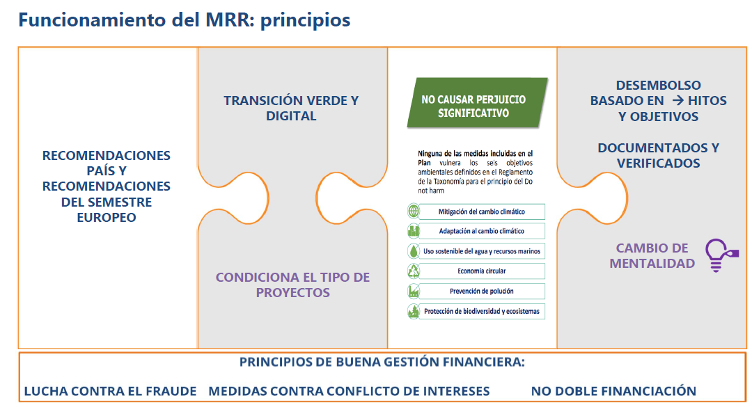
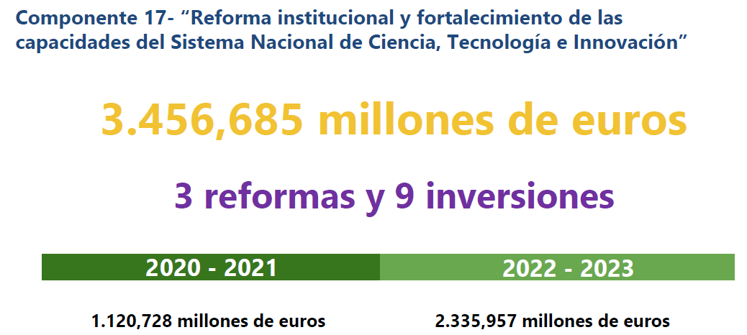
Plan Estratégico de Inversión en Ciencia, Tecnología e Innovación (MCIN)
Informació actualitzada a 29 de juliol

Slide 16
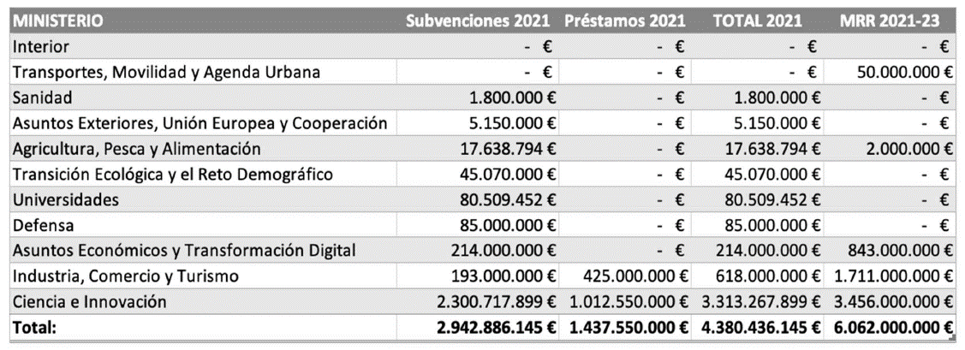
Plan Estratégico de Inversión en Ciencia, Tecnología e Innovación (MCIN)

Slide 17
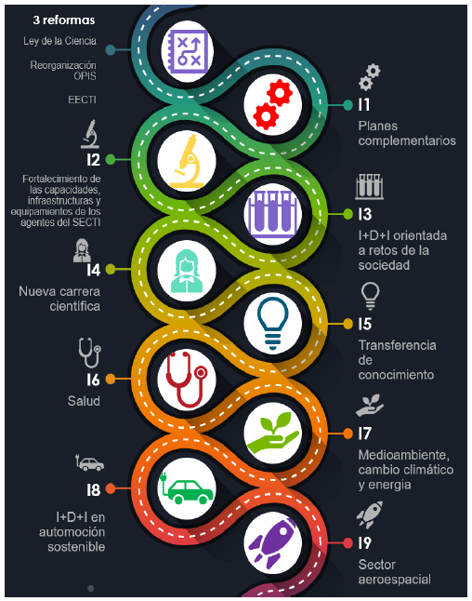
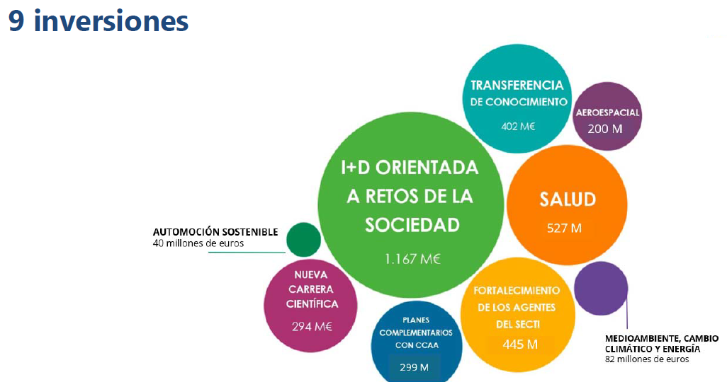
Plan Estratégico de Inversión en Ciencia, Tecnología e Innovación (MCIN)

Slide 18
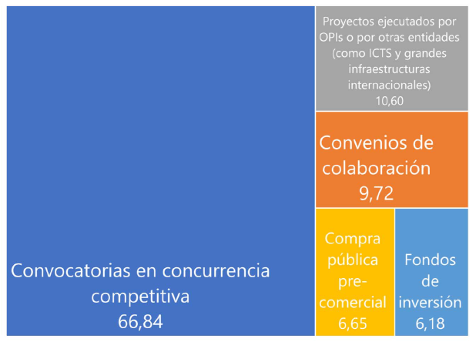
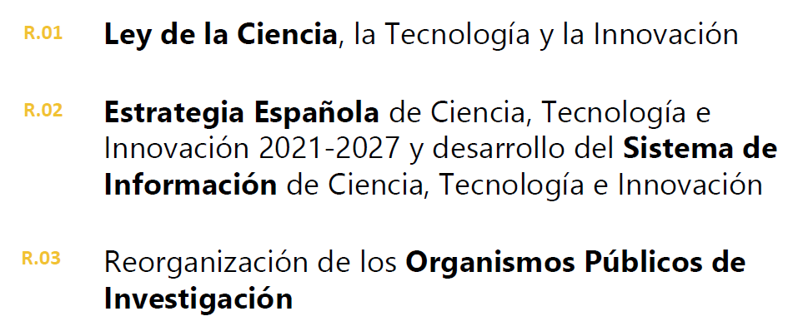
Plan Estratégico de Inversión en Ciencia, Tecnología e Innovación (MCIN)

Slide 19
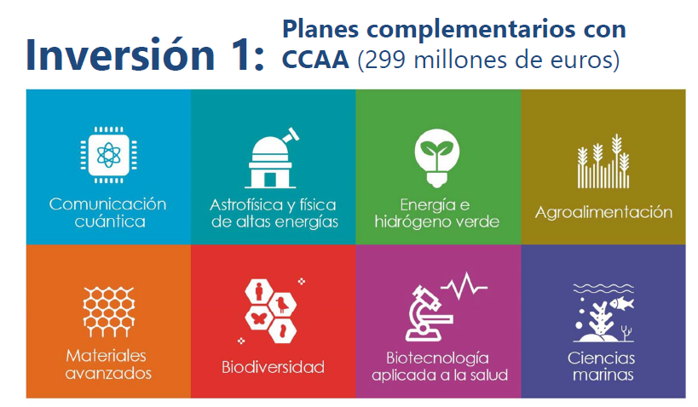
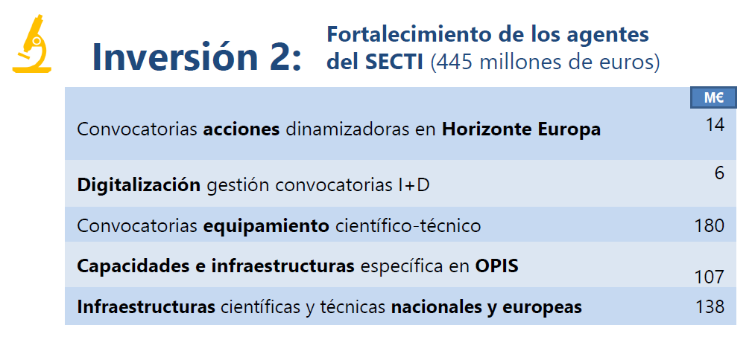
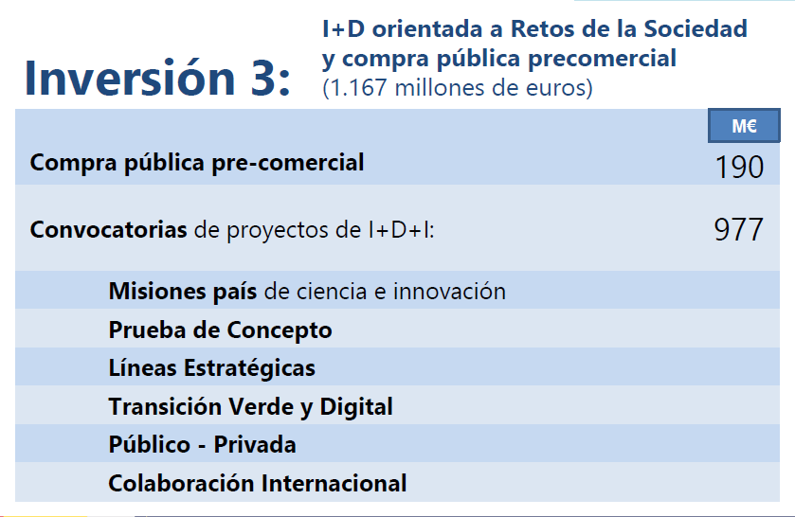
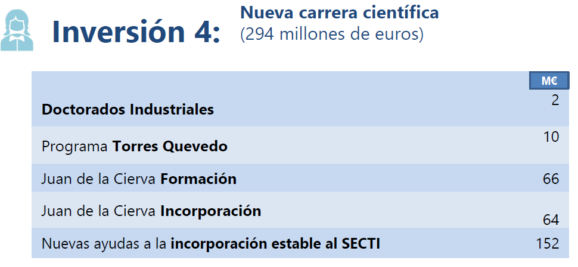
Plan Estratégico de Inversión en Ciencia, Tecnología e Innovación (MCIN)

Slide 20
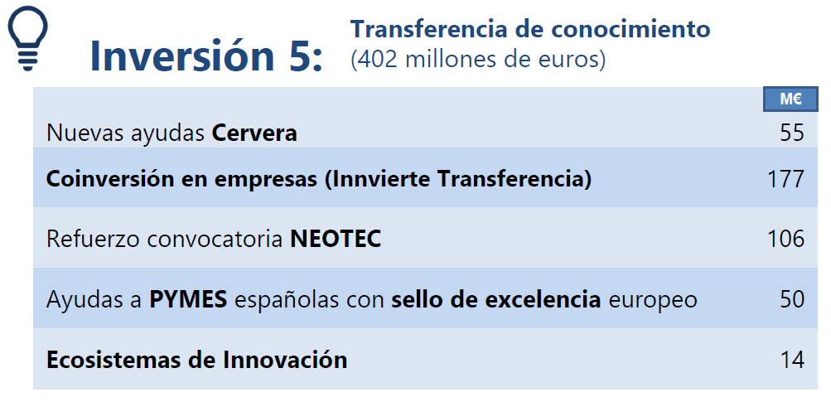
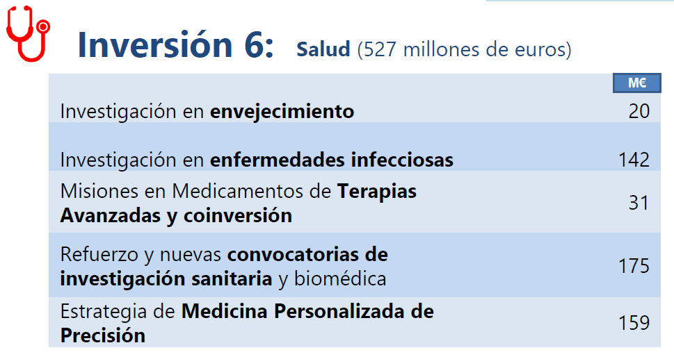
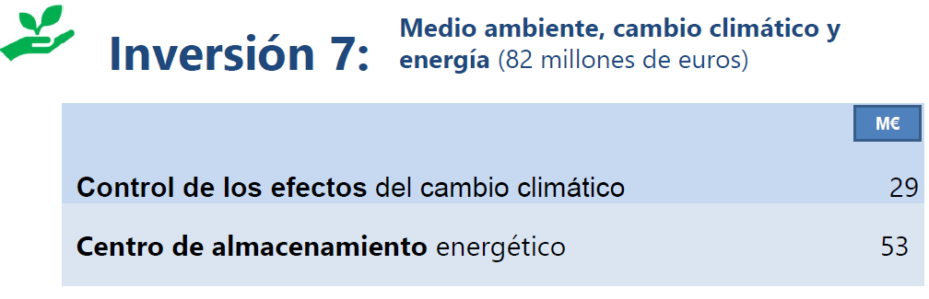
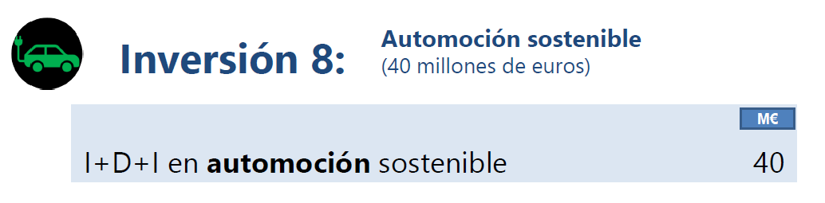
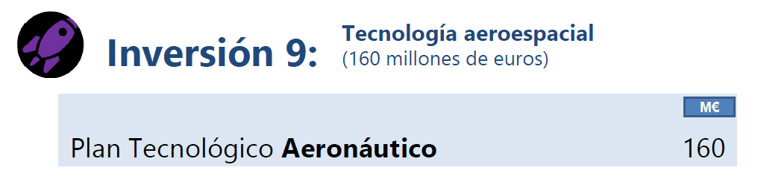
Plan Estratégico de Inversión en Ciencia, Tecnología e Innovación (MCIN)

Slide 21
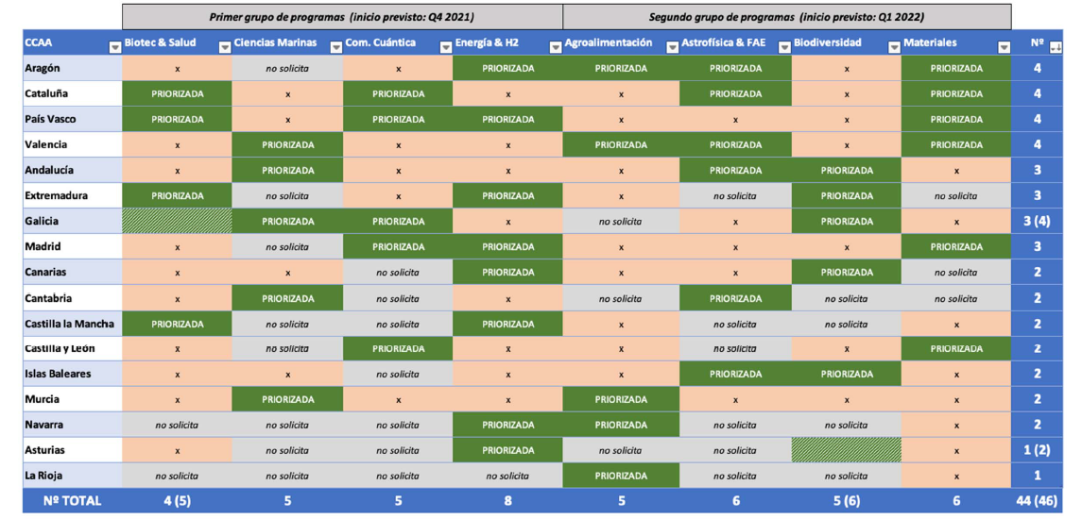
Plan Estratégico de Inversión en Ciencia, Tecnología e Innovación (MCIN)
Distribució de les propostes del programa de Planes Complementarios con CCAA

Slide 22
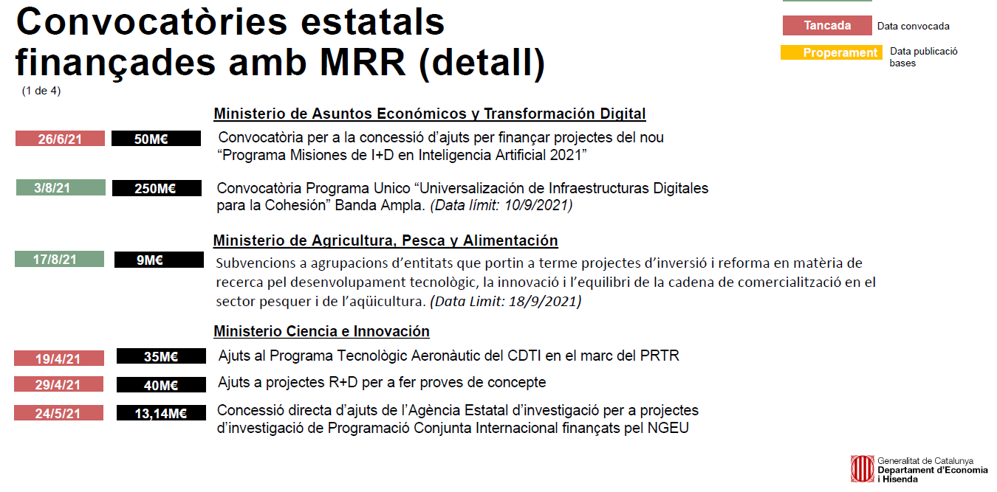
Fons europeus de recuperació
Informació actualitzada a 31 d’agost

Slide 23
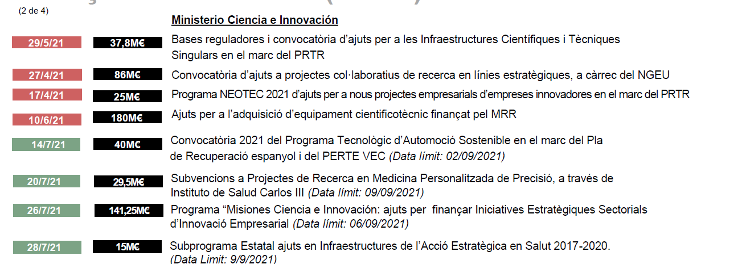
Fons europeus de recuperació
Informació actualitzada a 31 d’agost

Slide 24
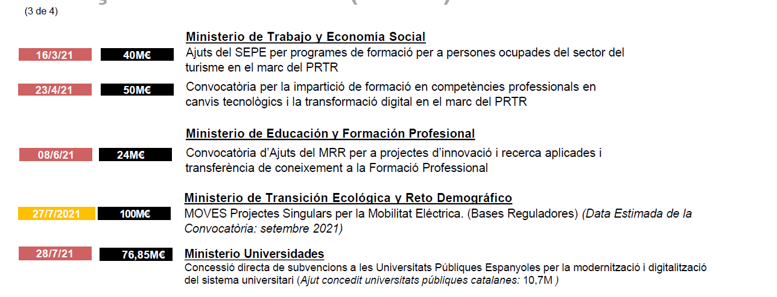
Fons europeus de recuperació
Informació actualitzada a 31 d’agost

Slide 25
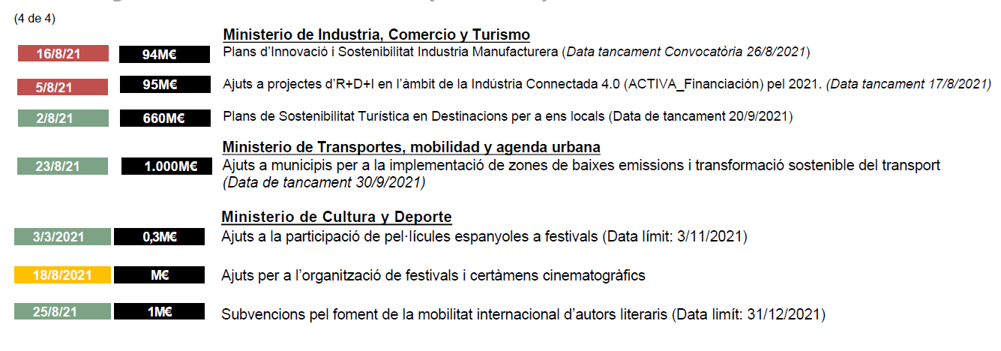
Fons europeus de recuperació
Informació actualitzada a 31 d’agost

Slide 26
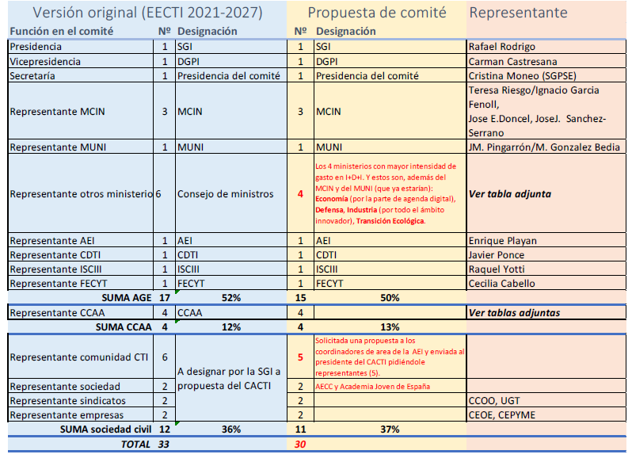
Plan Estratégico de Inversión en Ciencia, Tecnología e Innovación (MCIN)
Comitè de seguiment
de l’EECTI 2021-2027

Slide 27
Moltes
gràcies

